Slide 2
Farmakološki pristup u liječenju boli

Slide 3
Pregled uobičajene opioidne, neopioidne i dodatne terapije u liječenju boli

Slide 4
Epidemiologija
Umjerena do jača bol javlja se u 60-90% onkoloških bolesnika s uznapredovalom bolesti

Slide 5
Uzroci boli kod malignoma
Lokalizacija tumora i odnos s okolnim strukturama
Vezana uz liječenje - kemoterapija, radioterapija
Vezana uz komplikacije liječenja

Slide 6
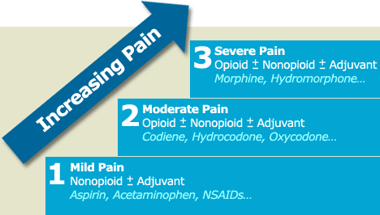
SZO Ljestvica boli(1986.)

Slide 7
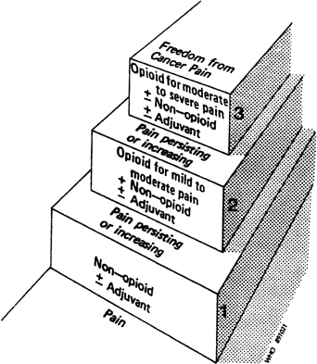

Slide 8
WHO – “three steps model “
I. Periferno djelujući analgetici + adjuvantna terapija
II. Opioid za srednje jaku bol + perif. Djelujući analgetik + adjuvantna terapija
III. Opioid za jaku bol + periferno djelujući analgetik + adjuvantna terapija

Slide 9
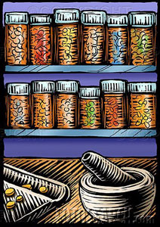
Neopioidni lijekovi
“Efekt stropa” u analgetskom efektu
Ne izazivaju toleranciju i fizičku ovisnost
Antipiretsko djelovanje
Notes:
Alone- they relieve mild – moderate pain (as seen in WHO chart)
Combined with opioids- enhance analgesic effects…due to different MOA….
Most work by inhibiting prostaglandin formation.
The Am Pain Society recommends that all analgesic regimens should include a nonopiod drug even if the pain is severe enough to require an opioid

Slide 10
I i II stepenica
NEOPIOIDNI analgetici
Paracetamol
NSAIDs
NE! Acetilsalicilna kiselina,
metamizol, propifenazon
OPIOIDNI
Tramadol
Kodein
Oxycontin

Slide 11
PARACETAMOL
Analgetik
Antipiretik
Centralno inhibira prostaglandin sintetazu
Ne inhibira agregaciju trombocita
Smanjuje potrebe za opioidima

Slide 12
Paracetamol
Nejasan je mehanizam djelovanja
Nema protuupalno djelovanje
Izaziva oštećenje jetre u visokoj dozi
Maks. doza 4 g/dan, kod zdrave jetre
Nove preporuke 2,6 gr/dan
Notes:
MOA unclear- thought to inhibit PG release in the CNS or block peripheral pain impulse generation
May decrease opioid requirement by 30% when added to opioid tx; frequently combined with opioid medications

Slide 13
TRAMADOL
Centralno djelujući analgetik
Slabo vezivanje za μ-receptore, inhibitor prihvata noradrenalina i serotonina
Analgetsko djelovanje 1/10 morfina, manje sedacije i respiratorne depresije
Putovi primjene per os,per rectum, IV, infuzija,PCA

Slide 14
IBUPROFEN I DIKLOFENAK
NSAIDs – analgetici, antipiretici, protuupalno djelovanje
Periferna inhibicija ciklooksigenaze
Reverzibilna disfunkcija trombocita
Akutno bubrežno zatajenje,GI krvarenje
DOZE ibuprofen 5-10 mg/kg per os,max dnevna 40 mg/kg, diclofenac 1 mg/kg,do 3 mg/kg dnevno

Slide 15
Salicilati
Aspirin (ASK)
Djelotvoran kao acetaminofen za akutnu bol u jednakim dozama
Ima više nuspojava nego APAP
Notes:
ASA= acetylsalicylic acid
Salicylate salts- fewer GI events than w/ASA; do not effect platelet aggregation or bleeding time like ASA or NSAIDs

Slide 16
NSAIDs nesteroidni protuupalni lijekovi
Djelotvornost je približno jednaka unutar grupe NSAIDs
Različita je potentnost, vrijeme nastupa i duljina djelovanja
Nuspojave:
GI krvarenja
renalna disfunkcija
trombocitna disfunkcija
Notes:
There is a fair amt of interpatient variability- failure of one NSAID does not predict failure of all NSAIDs

Slide 17
NSAIDs
Ibuprofen
početni izbor za akutnu bol uzimajući u obzir odnos cijene i učinkovitosti
GI sigurnost u odnosu na placebo jednka je kod doza<1200 mg/dan
maksimalna dnevna doza~ 3200 mg/dan
Notes:
IBU- 400 mg = preferred starting dose- max efficacy/limit SE
Parenteral NSAIDs no more effective than PO NSAIDs at equivalent doses
Incidence of GI bleeding increases when max doses exceeded and/or pt on >5 days; max = 120 mg/day; 60 mg/day in elderly

Slide 18
COX-2 Inhibitori
Selektivno inhibira ciklooksigenazu-2
manja GI iritacija; manji efekt na agregaciju trombocita
Druge nuspojave slične kao kod ostalihNSAIDs
Celecoxib(Celebrex)
Uloga: pacijenti sa kardiovaskularnim rizikom koji zahtjevaju terapiju sa NSAID, a imaju povišen rizik od GI nuspojava
Notes:
COX-2= responsible for inflammation; COX-1 responsible for
Rofecoxib (Vioxx) voluntarily was removed by Merck in Sept. 2004 due reports on an increase incidence in CV events;
Valdecoxib (Bextra) was withdrawn by Pfizer in April 2005 due to life threatening skin reactions & reports of CV events;
Data regarding CV risk of celecoxib are inconsistent
Much more expensive than traditional NSAIDs

Slide 19
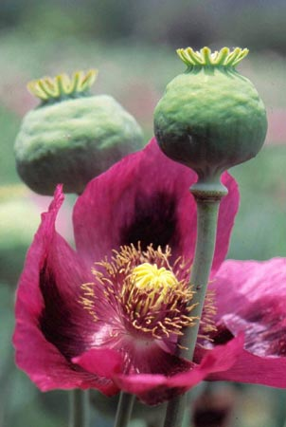
Opioidi
Izvorno ekstrakti maka
Tijelo sadrži endogene opioide
enkefaline
endorfine
Opioidni receptori
mu (μ)
delta (δ)
kappa (κ)
sigma (σ)
Papaver somniferum
Notes:
Opioids originally derived from poppy; picture: papaver somniferum aka opium poppy
Now all opioids are created synthetically
mu (μ) receptors: enkephalin & endorphin; primary site of exogenous opioids
delta (δ) receptors: enkephalin & endorphin
kappa (κ) receptors: dynorphin
sigma: no longer considered an opiate receptor; target site for phencyclidine (PCP)

Slide 20
Farmakologija opioida
μ1: inhibiraju prijenos boli
μ2: respiratorna depresija, euforija,
konstipacija, fizička ovisnost
δ: inhibiraju prijenos boli
κ: inhibiraju prijenos boli
σ: autonomni efekti, disforija,
halucinacije
Notes:
σ- sigma

Slide 21
Uobičajene nuspojave opioida
Konstipacija
uobičajena, malo vjerojatan razvoj tolerancije na terapiju
Sredstva za omekšanje stolice+/- metoklopramid
Mučnina/Povraćanje
Ponekad razvoj tolerancije
Profilaksa klorpromazinom ili haloperidolom
Notes:
Opioids slow contractions of GI tract

Slide 22
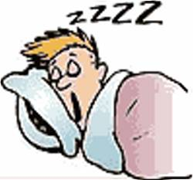
Uobičajene nuspojave opioida
Urtikarija/Svrbež kože
zbog oslobađanja histamina
tretiranje antihistaminicima
Sedacija
obično se razvija tolerancija
Delirij
rijedak u bolesnika sa normalnom bubrežnom funkcijom
Notes:
Histamine release results in itching &/or flushing; often confused with an allergic rxn; treat with diphenhydramine or a non-sedating antihistamine, like loratidine
true allergic rxns to opioids are rare; if true allergy change to a different opioid class

Slide 23
Nuspojave opioida
Respiratorna depresija
prethodi joj somnolencija
razvija se tolerancija
Oprezna primjena opioida kod bolesnika sa pogoršanom resp. funkcijom
Ako je frekvencija disanja <8 resp. / min, razmotrite upotrebu naloksona (Narcanti)
Notes:
Give Narcan slow IVP unless emergency (0.1 mg every couple minutes)

Slide 24
Morfin
Zlatni standard opioidne terapije
Poluživot: 1.5 -2 sata
Trajanje: 3 - 5 sati
Metabolizira se u jetri, a izlučuje bubrezima i žuči
U renalnoj insuficijenciji potrebna je korekcija postojeće doze

Slide 25
Morfin
U različitim terapijskim oblicima
kapsule/tablete sa produljenim otpuštanjem
MSTContinus-svakih 12 sati
tablete sa brzim otpuštanjem(Sevredol)
oralne suspenzije
supozitoriji
parenteralni pripravci
Notes:
MS can be given IV, IM, SC

Slide 26
Hidromorfon
Alternativa morfinu
siguran u bubrežnoj insuficijenciji
više topljiv od morfina
kahektični bolesnici
Oblici: parenteralni, tabete, supozitoriji

Slide 27
Kodein
Indiciran u srednje jakoj boli
djeluje kao slabi opioid
obično se kombinira sa acetaminofenom
Metabolizira se u jetri
Nuspojave mu ograničavaju korištenje
Učestali mučnina/povračanje i konstipacija
Notes:
Unlike other opioids, “ceiling effect” on analgesia, but not on side effects- especially nausea & constipation

Slide 28
Derivati kodeina
Koriste se u srednje jakoj i jakoj boli
Oksikodon
tablete sa produljenim oslobađanjem (OxyContin)
kapsule/tablete sa brzim oslobađanjem
otopine za oralnu primjenu

Slide 29
Fentanil
Topljiv u mastima
Izaziva manje oslobađanje histamina u odnosu na druge opioide
Više terapijskih oblika
bukalne tablete(Fentora)
transmukozni film –fentanyl citrat
transdermalni naljepak TTS

Slide 30
Fentanil transdermalni flaster
Prednosti:
kontinuirano otpuštanje opioida
dobar kod jako oslabljelih bolesnika
dobar izbor kod potencijalne zloporabe opioida
Mane:
odgođeni nastup djelovanja
ostatno djelovanje nakon uklanjanja flastera
SKUP!
OPREZ! Zagrijavanje povećava otpuštanje aktivne supstance iz flastera!

Slide 31
Tramadol
Dvostruki mehanizam djelovanja
Koristi se za srednje jaku bol (VAS 5-7)
Manja respiratorna depresija nego jaki opioidi
Može povećati rizika nastanka konvulzija
Maksimalna doza: 400mg/24 sata
Smanjite dozu kod oštećenja bubrega i starijih osoba
Notes:
Mechanism of action
mu opiate receptor binding
weak inhibition of NE & 5-HT
1 Ultram equivalent to 1 Tylenol #3

Slide 32
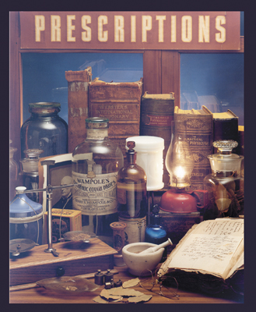
Komedikacija u liječenju boli
“lijekovi koji se primarno koriste za liječenje drugih stanja osim boli, ali u posebnim situacijama mogu djelovati analgetski ”

Slide 33
Komedikacija u liječenju boli
Adjuvantni analgetik je lijek čija primarna indikacija nije liječenje boli, ali u nekim bolnim stanjima ima analgetsko djelovanje. Primjer su kortikosteroidi, nesteroidni antireumatici, triciklički antidepresivi, antikonvulzivi, te neki antiaritmici.

Slide 34
Komedikacija u liječenju boli
Antidepresivi
Antikonvulzivi
Kortikosteroidi
Topički anestetici
Bisfosfonati
Notes:
Antidepressants & anticonvulsants good for neuropathic pain
tricyclic antidepressants like Amitriptylin (Elavil) & Nortriptylin (Pamelor)
Examples: Phenytoin (Dilantin),Carbamazepine (Tegretol),Gabapentin (Neurontin),Pregabalin (Lyrica)
Steroids useful for bone pain & nerve compression; dexamethasone & prednisone most frequently utilized
Lidoderm topical patch used for postherpetic neuralgia
Calcitonin & bisphosphonates (pamidronate) used for bone pain

Slide 35
Komedikacija u liječenju boli
Triciklički antidepresivi su djelotvorni u olakšavanju neuropatske boli.
U liječenju neuropatske boli djelotvorni su antikonvulzivi gabapentin i pregabalin.
Kod pacijenata s neuropatskom boli trebalo bi učiniti probu tricikličkim antidepresivom ili antikonvulzivom.
Antidepresivi i antikonvulzivi mogu se propisivati istodobno.

Slide 36
Terminalna bol
Bol koja se pojavljuje u završnoj fazi letalne bolesti na kraju života teškog bolesnika
Palijativna medicina ublažava simptome, prvenstveno bol
Omogućava najbolju kvalitetu života do kraja
Život dostojan čovjeka

Slide 37
Primjena analgetika
Prema trostupanjskoj ljestvici SZO
1986.deklaracija SZO –bolesni od karcinoma ne smiju trpjeti bol
PRAVILA :
Odgovarajućim putem-
na usta,transdermalno,supkutano,iv.
Pravilni razmaci
Titracija
Rotacija i konverzija opioida

Slide 38
Liječenje boli
MORFIN –zlatni standard
bol,dispnea,anksioznost
Put primjene – oralni
per os 0,2 – 0,4mg/kg
iv 0,1 mg/kg
infuzija 0,01 mg/kg/h
supkutano 0,15 mg/kg
intravenski kontinuirano, supkutano-pumpe
Titracija kratkodjelujućim morfinom
Dugodjelujući morfin-svakih 12h
kratkodjelujući za probijajuću bol - 1/6 dnevne doze
Tablica ekvianalgetskih doza – rotacija i konverzija

Slide 39
OPIOIDI
Transdermalno – fentanil i buprenorfin
Fentanil - naljepci a 12, 25,50 i 100 µg/h
Buprenorfin -naljepak dva puta tjedno 35,52,5; 70µg/h
Metadon -1x dnevno, 0,2 mg/kg per os,kumulativni efekt
Oksikodon - bifazične tablete a 10 i 20 mg, per os 0.2mg/kg
Morfin:oksikodon = 2:1 ( 20 mg morfina =10 mg oxycodona)
Hidromorfon – caps a 4 i 8mg
morfin:hidromorfon 7,5:1
30mg oralnog morfina = 4mg oralnog hidromorfona
Ketamin 0,1 mg/kg/h infuzija

Slide 40
OPIOIDI
TRANSTEC -buprenorphin - agonist-antagonist naljepak, u matrixu,može se rezati , svaki 4.dan
- jakost 35 μg/h, 52,5 μg/h, 70 μg/h
OxyContin – oksikodon, dvofazno otpuštanje brzo za 1h, traje 12h
jakost od 10,20,40,80 mg
PALLADONE SR - hidromorfon - jakost od 4,8,16 mg svakih 12h, za malignu bol i rotaciju opioida

Slide 41
opioidi
TITRACIJA
opioid kratkog djelovanja, pretvorba u dugodjelujući
ROTACIJA
mijenjanje puta primjene opioida zbog nuspojava
KONVERZIJA zamjena opioida drugim zbog umanjenja nuspojava i razvoja tolerancije
TOLERANCIJA prilagodba receptora, progresija bolesti
EKVIANALGETSKE DOZE

Slide 42
Ekvianalgetske doze
TRAMADOL per os | 100 mg | 200 mg | 400mg
MORFIN per os Im,iv :3 Sevredol a 10 i 20 mg MSTContin 30,60,100 mg | 20 mg | 40 mg 15mg | 80 mg 30 mg | 120 mg 40 mg | 160 mg 50 mg
DUROGESIC matrix 12; 25;50;100 mcg/h |  |  | 25 mcg/h | 37,5 mcg/h | 50 mcg/h
TRANSTEC (buprenorfin) a 35;52,5 i 70 mcg/h | 8,75 mcg/h | 17,5 mcg/h | 35 mcg/h | 52,5 mcg/h | 70 mcg/h
OKSIKODON per os (Oxycontin) a 10 ,20 ,40,80 mg | 10 mg | 20 mg | 40 mg | 60 mg | 80 mg
HIDROMORFON per os (Palladone) a 4,8,16 mg |  | 4 mg=30 mg morfina | 10 mg | 16 mg | 21 mg
METADON per os odnos 2:1 Parenteralno | 20 mg 10 mg | 15mg | 30 mg | 40 mg
KODEIN per os |  |  | 240 mg

Slide 43
Nuspojave opioida
Depresija disanja
Hipotenzija
Pospanost,promjena stanja svijesti
Opstipacija
Retencija urina
Mučnina
Svrbež

Slide 44
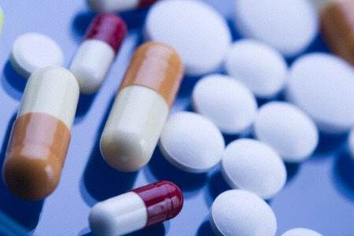
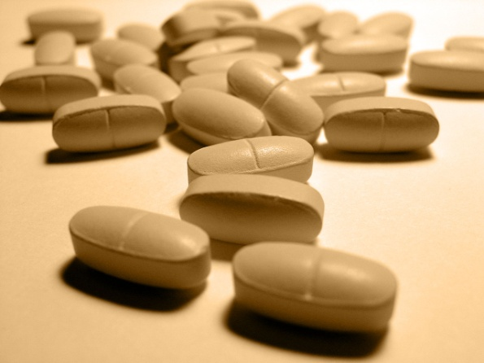
WHO: suzbijanje boli u 3 koraka
3 jaka
Morphine
Hydromorphone
Methadone
Levorphanol
Fentanyl
Oxycodone
2 umjerena
A/Codeine
A/Hydrocodone
A/Oxycodone
A/Dihydrocodeine
Tramadol
1 blaga
ASA
Acetaminophen
NSAIDs

Slide 45
Tolerancija i ovisnost
Tolerancija-fizikalni fenomen
-Očekivana neuroadaptacija u trajnijoj upotrebi opioida
Djelotvornost/trajanje analgezije smanjeno je kroz duže vrijeme, pa su potrebne i veće doze lijekova
U dugotrajnoj terapiji opioida, potreba za smanjivanjem doze sa vremenom se smanjuje, a potom u potpunosti isčezne

Slide 46
Tolerancija i ovisnost
Tolerancija-fizikalni fenomen
-Očekivana neuroadaptacija u trajnijoj upotrebi opioida
Djelotvornost/trajanje analgezije smanjeno je kroz duže vrijeme, pa su potrebne i veće doze lijekova
U dugotrajnoj terapiji opioida, potreba za smanjivanjem doze sa vremenom se smanjuje, a potom u potpunosti isčezne

Slide 47
Fizička ovisnost
- Ovisnost - fizički fenomen
-Prirodna prilagodba tijela na dugotrajno uzimanje opioida
-Razvoj apstinencijskog sindroma kod naglog prekida uzimanja opioida ili uzimanjem antagonista
- Izbjegavanje apstinencijskog sindroma kroz postupno ukidanje opioida, prije ukidanja lijeka

Slide 48
Zapreke za uspješno liječenje boli: Zdravstveni radnici
Nedostatak znanja i razumijevanja o fiziologiji i liječenju boli
Nedostatak dobre procjene
Nedostatna terapija

Slide 49
Zapreke za uspješno liječenje boli: Zdravstveni radnici
Neadekvatno znanje o lijekovima ili drugim terapijskim rješenjima
Strah od ovisnosti
Pravne zapreke-razumijevanje propisa
Kriva procjena bolesnika

Slide 50
Zapreke za uspješno liječenje boli: Zdravstveni radnici
Zabrinutost oko opioida:
Ovisnost: žig na koji pristajemo unatoč mogućoj šteti koja se može pojaviti
Depresija disanja: “Nijedan bolesnik nije podlegao depresiji disanja dok je bio budan” (APS), 1999)
Sedacija: prethodi depresiji disanja; Sedacija je važan dio monitoringa i procjene bolesnika sa PCA.” (Hagle et al, 2004)
PCA-patient controled analgesia

Slide 51
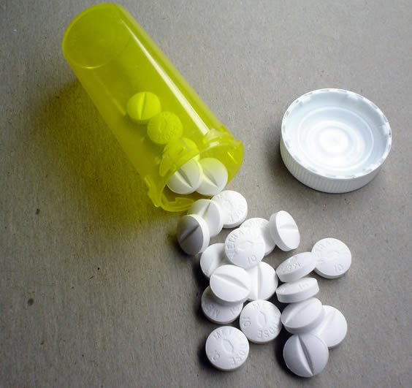
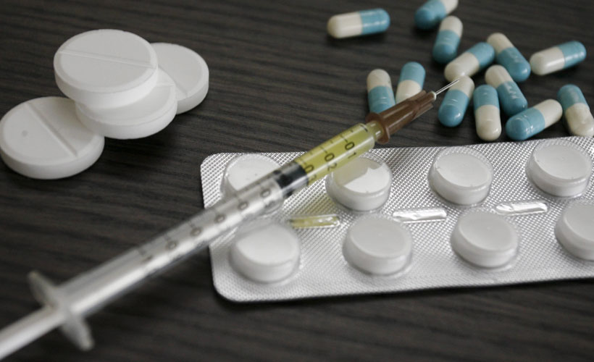
Opioidi koje treba izbjeći u KBB
meperidin
morfin
propoksifen

Slide 52
Zatvor. . .
Svi opioidi
Učinak opioida na CNS, leđnu moždinu, mijenterički pleksus crijeva
Lakše je spriječiti nego liječiti
Treba istovremeno davati laksative uz opioide
Senna
Casanthranol
EPEC Module 4, 1999

Slide 53
Lijekovi
Moguće povisivanje doza liojekova do praga tolerancije- NE ovisnosti
Moguće korištenje više vrsta analgetika
Dugodjelujući lijekovi
Kratkodjelujući lijekovi

Slide 54
Doziranje opioida
Doza opioida za probijajuću bol, trebala bi biti 10-15% ukupne dnevne doze opioida
Za određivanje dnevne doze opioida koristiti izračun ekvivalentne doze opioida korištene za probijajuću bol

Slide 55
Kliničko iskustvo: Unatoč dobrom izračunu ekvivalentnih doza očekivane su varijacije u djelotvornosti doza kod različitih bolesnika.
Ako adekvatnim dozama ne postižemo zadovoljavajući uspjeh u liječenju boli, treba razmišljati o konverziji opioida.

Slide 56
Uobičajene greške
Apstinencijski sindrom
Neusklađena terapija
Predoziranje
Hipodoziranje
Istodobna upotreba dva dugodjelujuća opioida

Slide 57
Liječenje nuspojava
Konstipacija
Mučnina
Mamurluk
Svrbež
druge…

Slide 58
Zatvor. . .
Svi opioidi
Učinak opioida na CNS, leđnu moždinu, mijenterički pleksus crijeva
Lakše je spriječiti nego liječiti
Treba istovremeno davati laksative uz opioide
Senna
Casanthranol

Slide 59
Doziranje opioida
Doza opioida za probijajuću bol, trebala bi biti 10-15% ukupne dnevne doze opioida
Za određivanje dnevne doze opioida koristiti izračun ekvivalentne doze opioida korištene za probijajuću bol

Slide 60
Kliničko iskustvo: Unatoč dobrom izračunu ekvivalentnih doza očekivane su varijacije u djelotvornosti doza kod različitih bolesnika.
Ako adekvatnim dozama ne postižemo zadovoljavajući uspjeh u liječenju boli, treba razmišljati o konverziji opioida.

Slide 61
Uobičajene greške
Apstinencijski sindrom
Neusklađena terapija
Predoziranje
Hipodoziranje
Istodobna upotreba dva dugodjelujuća opioida

Slide 62
Liječenje nuspojava
Konstipacija
Mučnina
Mamurluk
Svrbež
druge…

Slide 63
Bol u onkoloških bolesnika

Slide 64
Bol u onkoloških bolesnika
bol je jedan od češćih simptoma malignih bolesti
za same bolesnike jedan od izrazito neugodnih i zastrašujućih simptoma
bol mogu izazvati i onkološki terapijski postupci (kirurški zahvati, citostatici i radioterapija).

Slide 65
Bol u onkoloških bolesnika
bol definitivno negativno mijenja kvalitetu života bolesnika
dolazi do remećenja svakodnevnih aktivnosti bolesnika
utječe na njegovo raspoloženje (prevladava depresivnost)
utječe na spavanje (neispavanost)
na prehranu (gubi se apetit)
na komunikaciju bolesnika s drugim osobama (samoizolacija) i slično.

Slide 66
Liječenje boli
s liječenjem boli u onkoloških bolesnika treba započeti u najkraćem mogućem roku
tj. pri prvom spominjaju pojave boli
liječenje, odnosno ublažavanje boli ne treba odgađati
kada god je to moguće treba pokušati ustanoviti i „etiološki“ uzrok boli
jer se uklanjanjem poremećaja koji uzrokuje bol može očekivati nestanak boli ili kvalitetnija i dugoročnija kontrola boli.

Slide 67
Liječenje boli
Liječenje boli treba biti individualizirano
prilagođeno općem stanju bolesnika
etiopatogenezi
karakteristikama boli

Slide 68
Literatura
1. Pain Management Part 1: Overview of Physiology, Assessment, and Treatment. Chicago, IL, American Medical Association, 2003.
2. Li JM. Pain management in the hospitalized patient. Med Clin N Am 2002; 86: 771-95.
3. Sachs CJ. Oral analgesics for acute nonspecific pain. Am Fam Physician 2005; 71: 913-18.
4. Frampton JE, Keating GM. Celecoxib: A review of its use in the management of arthritis and acute pain. Drugs 2007; 67: 2433-72.
5. Trescot AM, Datta S, Lee M, Hansen H. Opioid pharmacology. Pain Physician 2008; 11: S133-53.
6. Emanuel LL, von Gunten CF, Ferris FD, eds. The Education for Physicians on End-of-life Care (EPEC) Curriculum. EPEC Project, The Robert Wood Johnson Foundation, 1999, Module 4.
7. Inturrisi CE. Clinical pharmacology of opioids for pain. Clin J Pain 2002; 18 : S3-S13.
8. Lexi-Drugs (Comp + Specialty) [computer program]. Lexi-Comp. October 24, 2008.
9. Nickel EJ, Smith T. Analgesia in the intensive care unit: pharmacologic and pharmacokinetic considerations.Crit Care Nurs Clin North America 2001; 13: 207-17.
10. Gardner-Nix J. Principles of opioid use in chronic noncancer pain. Can Med Assoc J 2003; 169:
38- 43.
11. Baker DE. Meperidine: a drug past its prime. Hosp Pharmacy 2001; 36: 1131-32.
12. Auret K, Schug SA. Underutilization of opioids in elderly patients with chronic pain. Drugs Aging 2005; 22: 641-54.
13. Walsh D. Pharmacological management of cancer pain. Semin Oncol 2000; 27: 45-63.
14. Toombs JD, Kral LA. Methadone treatment for pain states. Am Fam Physician 2005; 71: 1353-8.
15. Rapp CJ, Gordon DB. Understanding equianalgesic dosing. Orthop Nurs 2000; 19: 65-72.
16. Cleary JF. Pharmacokinetic and pharmacodynamic issues in the treatment of breakthrough pain. Semin Oncol 1997; 24: S16-13 – S16-19.

